Slide 1
Быстродействие процессора (ПР)
1 Расчет быстродействия ПР.
1.1 Производительность и быстродействие.
1.2 Расчет быстродействия процессора
по микропрограмме командного цикла.
1.3 Примеры расчета быстродействия.
2 Повышение быстродействия.
2.1 Время выполнения микрокоманды.
2.2 Число выполняемых микрокоманд.
2.3 Время обращения к памяти.
2.4 Число обращений к памяти.
2.5 Сверхоперативная память.
2.6 Применение очереди команд.
2.7 Параллельное выполнение команд

Slide 2
Знать: Методы расчета производительности и быстродействия процессора. Способы повышения быстродействия за счет: сокращения времени выполнения микрокоманды (МК) и уменьшения среднего числа выполняемых МК; сокращения времени обращения к ЗУ и уменьшения числа обращений к ЗУ; использования сверхоперативной памяти; параллельного выполнения команд.
Уметь: рассчитать производительность и номинальное быстродействие процессора с учетом вероятностей выполнения отдельных задач и команд.
Помнить: о сочетании различных способов повышения быстродействия при проектировании процессоров.
Литература: [1,14].

Slide 3
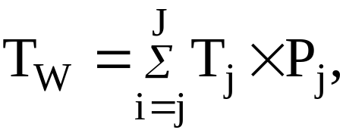
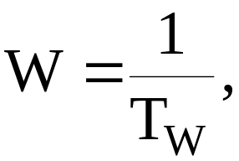
1 Расчет быстродействия ПР
1.1 Производительность и быстродействие
Используются два основных показателя, характеризующие среднюю скорость обработки информации в ЭВМ: производительность W и быстродействие V.
Производительность определяется числом задач, решаемых ЭВМ в единицу времени: W=1/T_{W} (задач/сек), где T_{W} – среднее время решения задачи:
где Т_{j} – время, а Р_{j} – вероятность решения задачи i-го типа; J – число типов задач.

Slide 4
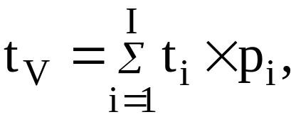
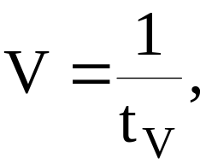
Быстродействие определяется числом команд, выполняемых ЭВМ (ПР) в единицу времени.
Время выполнения команд зависит от типа команды (вида операции, способов адресации, модификации команды и т.п.) и от разрядности и формы представления данных.
Среднее (средневзвешенное) время выполнения команды (t_{V}) и номинальное быстродействие ПР (V) зависят от вероятностей появления различных команд и определяются следующим образом:
где t_{i} – время, а p_{i} – вероятность выполнения команды i-го типа; I – число типов команд.

Slide 5
Зависимость номинального быстродействия процессора от класса решаемых задач
Команда | Время выполнения команды | Вероятность появления команды
 |  | задача 1 | задача 2
К1 | 1×10⁻⁶ | 0,1 | 0,9
К2 | 10×10⁻⁶ | 0,9 | 0,1
Быстродействие ПР× |  | 110×10³ | 526×10³
V₁= 1/(1×10⁻⁶× 0,1+ 10×10⁻⁶× 0,9)= 110×10³,
V₂= 1/(1×10⁻⁶× 0,9+ 10×10⁻⁶× 0,1)= 526×10³.

Slide 6
1.2 Расчет быстродействия процессора по микропрограмме командного цикла
Расчет быстродействия рассматривается на примере процессора, состоящего из центрального устройства управления (ЦУУ) и арифметико-логического устройства (АЛУ). Каждое из устройств (ЦУУ и АЛУ) может быть разделено на операционную часть (ОЧ ЦУУ и ОЧ АЛУ) и управляющую часть (управляющий автомат - УА) (УА ЦУУ и УА АЛУ).
В операционной части (ОЧ) АЛУ могут быть выделены регистры: признаков (RP), аккумулятор (АС). В ОЧ ЦУУ могут быть выделены регистры: команд (RC), указателя стека (SP), а также программный счетчик (PC).
Процессор имеет следующие внешние шины: адреса (ША), данных (ШД) и управления (ШУ). С помощью этих шин к нему подключено запоминающее устройство (ЗУ), которое имеет регистр адреса (RA) и регистр ввода-вывода (RI/O).

Slide 7
Структура процессора и ЗУ
ПР
АЛУ
RA
ОЧ
ЗУ
ЗУ
RP
ОЧ АЛУ
УА
АЛУ
AC
УА
ЗУ
RI/O
УА
ЦУУ
RС
ОЧ ЦУУ
ША
ТПО
PC
ШД
ЦУУ
SP
ШУ

Slide 8
Микропрограмма командного цикла
τ_{ЦУУ} =τ =0,1 мкс, T_{ЗУ}=1 мкс,
T_{АЛУ}=5 мкс
Н
t_{V}=τ_{ЦУУ} +T_{ЗУ}+τ_{ЦУУ}+
+0,3(2τ_{ЦУУ}+T_{ЗУ}+τ_{ЦУУ})+ +0,6(3τ_{ЦУУ}+T_{АЛУ}+τ_{ЦУУ})+
+0,1(2τ_{ЦУУ}+0,5×2τ_{ЦУУ})=
=5,6τ_{ЦУУ}+1,3T_{ЗУ}+0,6T_{АЛУ}
t_{V}=α×τ_{ЦУУ}+β×T_{ЗУ}+С×T_{АЛУ}
0
Т_{ПО}
1
Т_{ЗУ}
t_{V}=5,6×0,1+1,3×1+
+0,6×5=4,9 мкс
0
Р_{ЗУ}
1
0,3
0,6
0,1
0
0,5
Т_{ЗУ}
Р_{ЗУ}
Z
Т_{АЛУ}
0
1
Р_{АЛУ}
0,5
1
К

Slide 9
Среднее время выполнения команды
t_{V}=α×τ_{ЦУУ}+β×T_{ЗУ}+С×T_{АЛУ}
α – среднее число микрокоманд, выполняемых в микропрограмме командного цикла, с учетом вероятностей ветвлений;
β – среднее число обращений к ЗУ, выполняемых в микропрограмме командного цикла, с учетом вероятностей ветвлений;
С – среднее число запусков АЛУ, выполняемых в микропрограмме командного цикла, с учетом вероятностей ветвлений;
τ_{ЦУУ}– время выполнения микрокоманды в ЦУУ;
T_{ЗУ} – время обращения к ЗУ;
T_{АЛУ} – среднее (средневзвешенное) время выполнения операции в АЛУ.

Slide 10
Время выполнения микрокоманды в ЦУУ
Длительность тактового периода: τ_{ЦУУ} = t_{ОЧ ЦУУ} + t_{УЧ ЦУУ} .
Тактовая частота работы ВУ: F=1/τ_{ЦУУ}.
Время задержки сигнала в ОУ: t_{ОЧ ЦУУ}=max{t₁,…,t_{s} ,…, t_{S}}, где t_{s} – время выполнения s-й микрооперации (МО), S – число МО. Время задержки сигнала в УЧ ЦУУ определяется аналогично.
Время выполнения МО определяется глубиной логической схемы: t_{МО}= τ_{З} ×(l_{КС}+l_{Т}), где τ_{З} – время задержки сигнала на логическом элементе; l_{КС} – глубина логической схемы (число логических элементов, через которые проходит сигнал в комбинационной схеме при выполнении МО);
l_{Т} – число логических элементов, через которые проходит сигнал при фиксации результата в триггерах.

Slide 11
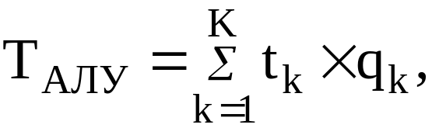
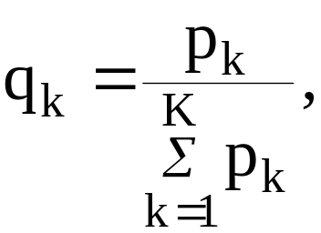
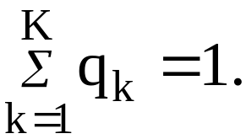
Время выполнения операции в АЛУ
Среднее (средневзвешенное) время выполнения операции в АЛУ (Т_{АЛУ}) зависит от вероятностей появления различных операций и определяется следующим образом:
где t_{k} – время, а q_{k} – вероятность выполнения операции k-го типа; K – число типов операций в АЛУ. Причем, если p_{k} – вероятность выполнения арифметической команды (k=1,…,K), то

Slide 12
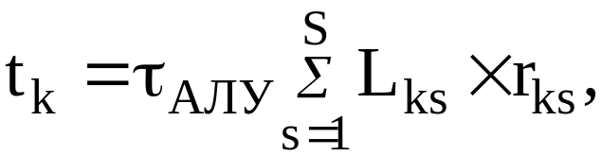
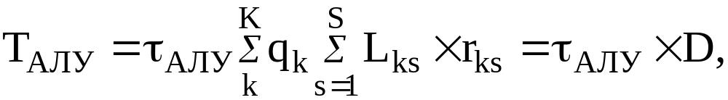
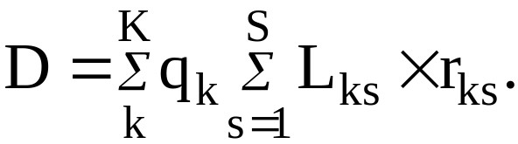
Время выполнения в АЛУ k-й операции t_{k} можно рассчитать по формуле:
где τ_{АЛУ} – время выполнения микрокоманды (МК) в АЛУ, r_{ks} – вероятность выполнения, а L_{ks} – число МК в s-м фрагменте микропрограммы; S – число фрагментов в микропрограмме k-й операции АЛУ.
Среднее время выполнения операции в АЛУ можно представить следующим образом:

Slide 13
Время работы АЛУ при выполнении команд
Среднее время работы АЛУ при выполнении арифметико-логических команд можно представить следующим образом: С×Т_{АЛУ}= C×D×τ_{АЛУ}= γ×τ_{АЛУ},
где С – среднее число запусков АЛУ, выполняемое в микропрограмме командного цикла, с учетом вероятностей ветвлений; γ=C×D – среднее число микрокоманд, выполняемое в АЛУ, определенное с учетом вероятностей ветвлений и среднего числа запусков АЛУ;
Тогда формула для расчета времени выполнения команды примет следующий вид: t_{V}=α×τ_{ЦУУ}+β×T_{ЗУ}+γ×τ_{АЛУ}.

Slide 14
1.3 Примеры расчета быстродействия
Задача 1. Рассчитать быстродействие процессора для следующих исходных данных: τ_{ЦУУ}=τ_{АЛУ}=0,01 мкс; T_{ЗУ}=0,05 мкс; α=8; β=2; γ=10.
V= 1/t_{V}; t_{V}=α×τ_{ЦУУ}+β×T_{ЗУ}+γ×τ_{АЛУ}. t_{V}=8×0,01+2×0,05+10×0,01=0,28 (мкс). V= 1/t_{V}=3,57×10⁶=3 570 000 команд/сек.
Задача 2. Определить быстродействие АЛУ для следующих исходных данных: t_{V} =1 мкс; τ_{ЦУУ}=0,02 мкс; T_{ЗУ}=0,05 мкс; α=2,5; β=2; С=0,6.
V_{АЛУ}= 1/Т_{VАЛУ}; t_{V}=α×τ_{ЦУУ}+β×T_{ЗУ}+С ×Т_{АЛУ}. 1=2,5×0,02+2×0,05+0,6×Т_{АЛУ}; 1=0,05+0,1+0,6×Т_{АЛУ}; Т_{АЛУ}=0,85/0,6=1,42 мкс; V_{АЛУ}=0,71×10⁶= операций/сек.

Slide 15
2 Повышение быстродействия
2.1 Время выполнения микрокоманды
Выбор быстродействующей элементной базы
Переход на более быстродействующую элементную базу с меньшим временем задержки сигналов τ_{З}.
t_{V}=α×τ_{ЦУУ}+β×T_{ЗУ}+γ×τ_{АЛУ}. Пусть τ_{ЦУУ}=τ_{АЛУ}= τ=ω×τ_{З},
где ω – глубина логических схем в ЦУУ и АЛУ.
Тогда t_{V}=β×T_{ЗУ}+(α+ γ)×ω×τ_{З}. Δt_{V}=(α+ γ)×ω×Δτ_{З}.
Уменьшение глубины логических схем
Уменьшение глубины логических схем ω приводит к повышению быстродействия, которое можно оценить следующим образом.
t_{V}=β×T_{ЗУ}+(α+ γ)×ω×τ_{З}. Δt_{V}=(α+ γ)×τ_{З}×Δω.

Slide 16
Конвейерное выполнение микрокоманд
Повысить быстродействие процессора позволяет введение (обычно двухступенчатого) конвейера микрокоманд сокращающее время выполнения микрокоманды (МК) τ.
t_{V}=α×τ_{ЦУУ}+β×T_{ЗУ}+γ×τ_{АЛУ}.
Пусть τ_{ЦУУ}=τ_{АЛУ}=τ, где τ=τ_{УУ}+τ_{ОУ}.
Тогда t_{V}=β×T_{ЗУ}+(α⁺+ γ⁺)×τ_{К},
τ_{К}=τ_{БР}+max{τ_{УУ},τ_{ОУ}} – время выполнения МК с конвейерным регистром МК, τ_{БР} – время задержки сигнала на конвейерном регистре микрокоманд,
α⁺ ≥α и γ⁺≥γ (число МК может возрасти). Δτ=τ-τ_{К}.
Δt_{V}=(α⁺+ γ⁺)×Δτ.

Slide 17
2.2 Число выполняемых микрокоманд
Повысить быстродействие процессора позволяет сокращение среднего числа выполняемых микрокоманд δ.
t_{V}=α×τ_{ЦУУ}+β×T_{ЗУ}+γ×τ_{АЛУ}.
Пусть τ_{ЦУУ}=τ_{АЛУ}=τ и (α+ γ)=δ. Тогда
t_{V}=β×T_{ЗУ}+δ ×τ⁺, а Δt_{V}=τ⁺×Δδ,
где τ⁺≥τ. Уменьшение числа выполняемых в микропрограмме МК δ обычно сопровождается увеличением сложности выполняемых в них микроопераций. В результате может возрасти время выполнения микроопераций и, как следствие, время выполнения МК.

Slide 18
2.3 Время обращения к памяти
Повысить быстродействие процессора позволяет сокращение времени обращения к запоминающему устройству T_{ЗУ}.
t_{V}=α×τ_{ЦУУ}+β×T_{ЗУ}+γ×τ_{АЛУ}.
Δt_{V}=β ×ΔT_{ЗУ}.
Уменьшить время обращения к ЗУ можно используя более быстродействующее ЗУ.
Возможно применение структурных методов повышения быстродействия ЗУ, например, расслоение обращений.
Повышение быстродействия шин, связывающих процессор и ЗУ, также способствует снижению времени обращения к ЗУ.

Slide 19
Организация взаимодействия процессора с ЗУ
Асинхронное взаимодействие. Процессор после запуска ЗУ ожидает от него (время T_{ЗУ}) сигнала подтверждения завершения обращения (Р_{ЗУ}=1).
Синхронное взаимодействие. В процессоре на обращение к ЗУ отводится фиксированное число λ тактов: T_{ЗУ}=λ×τ_{ЦУУ}, достаточное для выполнения обращения к ЗУ. t_{V}= τ_{ЦУУ}(α×+β×λ)+γ×τ_{АЛУ}.
Синхронное взаимодействие в микрокоманде. При малом времени обращения к ЗУ, сравнимом с временем выполнения других микроопераций (МО) в ЦУУ, они могут быть включены в МК наравне с другими МО. Обращение к ЗУ осуществляется во время выполнения одной МК. t_{V}=α×τ_{ЦУУ}+γ×τ_{АЛУ}.

Slide 20
2.4 Число обращений к памяти
Повысить быстродействие процессора позволяет сокращение среднего числа β обращений к ЗУ, выполняемых в микропрограмме командного цикла.
t_{V}=α×τ_{ЦУУ}+β×T_{ЗУ}+γ×τ_{АЛУ}.
Δt_{V}=T_{ЗУ}×Δ β.
Число обращений к ЗУ уменьшается при увеличении объема регистрового файла процессора, так как промежуточные результаты вычислений могут быть сохранены в регистрах процессора. При этом предполагается, что имеются необходимые для обработки данных команды типа регистр-регистр.

Slide 21
2.5 Сверхоперативная память
Повысить быстродействие процессора позволяет введение в его состав быстрого сверхоперативного ЗУ (СОЗУ) (T_{СОЗУ}<<T_{ЗУ}), к которому и идет большая часть обращений (β_{СОЗУ}>>β_{ЗУ}).
t_{V}=α×τ_{ЦУУ}+β×T_{ЗУ}+γ×τ_{АЛУ}.
t_{V}=α×τ_{ЦУУ}+(β_{СОЗУ}×T_{СОЗУ}+β_{ЗУ}×T_{ЗУ})+γ×τ_{АЛУ}.
(β_{СОЗУ}×T_{СОЗУ}+β_{ЗУ}×T_{ЗУ})< β×T_{ЗУ}.
Например, β=2; T_{ЗУ}=0,5 мкс; β×T_{ЗУ}=1 мкс.
β_{СОЗУ}=1,8; T_{СОЗУ}=0,1; β_{ЗУ}=0,2;
β_{СОЗУ}×T_{СОЗУ}+β_{ЗУ}×T_{ЗУ}=1,8×0,1+0,2×0,5=0,28 мкс.
Основные виды СОЗУ: регистровый файл, очередь команд, КЭШ-память.

Slide 22
2.6 Применение очереди команд
Очередь команд (ОК) – быстродействующее ЗУ, обычно строится на основе регистров, работающих по принципу FIFO. Используется для сокращения времени на выборку команд.
ОК часто входит в состав устройства предварительной выборки команд (УПВК). УПВК с помощью собственного управляющего автомата пополняет очередь команд параллельно с работой ЦУУ (при наличии свободных циклов шины).
Эффективность применения ОК значительно снижается при выполнении команд переходов. При переходах очередь обычно очищается (потом её снова надо заполнять).

Slide 23
ПР с предварительной выборкой команд
ША
ПР*
RA
ОЧ
ЗУ
ЗУ
ОЧ АЛУ
АЛУ
RP
ШД
УА
ЗУ
УА
АЛУ
AC
RI/O
ШУ
УА
ЦУУ
УПВК
ОЧ ЦУУ
PC
ТПО
RС
УА
УПВК
ОК
ЦУУ
SP

Slide 24
Предварительная выборка команд
УПВК
ПР*
Да
Да
Переход в ПР*
ОК
пуста
Очистка ОК
Нет
Нет
Нет
Декодирование
и исполнение команды
Место в ОК
Перезагрузка РС
Есть
Команда
перехода
РС:=РС+1
Выборка команды из ЗУ
Передать ЕА
в ОК
Занесение команды в ОК
Очередь команд, как устройство предварительной выборки команд, свободное от помех. ЕА – исполнительный адрес.

Slide 25
Выборка команд с дешифрацией переходов
УПВК
ПР*
Выборка команды из ЗУ
Вычислить ЕА
Да
ОК
пуста
Да
Тип перехода
БП
Переход
Нет
Декодирование
и исполнение команды
Нет
УП
Занесение команды в ОК
Нет
Результат в ПР*
Есть
РС:=РС+1
Р=0
Условие
Р
Есть
Место в ОК
Р=1
Нет
РС:=ЕА

Slide 26
Выборка команды, на которую делается переход
Выборка команды из ЗУ
Выборка:
RS₀:=M[PC]
RS₁:=M[EA]
Вычислить ЕА
Да
Тип перехода
УП
Переход
Нет
Нет
БП
Результат в ПР*
Занесение команды в ОК
РС:=ЕА
Есть
Р=0
Условие
Р
РС:=РС+1
Р=1
Есть
Использовать слово S₁
Использовать слово S₀
Место в ОК
Нет

Slide 27
2.7 Параллельное выполнение команд
Процессоры с параллельным выполнением операций
VLIW – процессоры с очень длинным командным словом, характеризуемые следующими чертами:
  длинное командное слово позволяет задать в команде совокупность параллельно выполняемых операций на параллельно работающих функциональных блоках;
  подготовка таких программ возлагается на компилятор;
  окно исполнения (число активных команд) не может быть очень большим в виду отсутствия у компилятора информации о зависимостях, формируемых динамически, в процессе выполнения программы.

Slide 28
Конвейерные процессоры
Выполнение команды разделяется на стадии обработки, соответствующие ступеням конвейера. Организуется непрерывное выполнение потока команд. Выполнение очередной команды завершается через время, затрачиваемое на прохождение одной ступени конвейера.
Используются независимые аппаратные средства для каждой ступени с автономными устройствами управления с целью распараллеливания выполнения команд на разных стадиях обработки.
Наиболее эффективно конвейер работает, если времена выполнения на каждой ступени командного цикла равны.

Slide 29
Суперконвейерные процессоры
Эффективность конвейера находится в прямой зависимости от того, с какой частотой на его вход подаются команды. Добиться n-кратного увеличения темпа работы конвейера можно с помощью суперконвейеризации.
Суперконвейерное выполнение команд основано на разбиении каждой ступени конвейера на n «подступеней» при одновременном повышении тактовой частоты также в n раз. Количество ступеней конвейера увеличивается, как за счёт добавления новых ступеней, так и путём дробления имеющихся ступеней на несколько простых подступеней.

Slide 30
Суперскалярные процессоры
Быстродействие процессора зависит от того, сколько конвейеров команд в нем используется. Добиться n-кратного увеличения быстродействия можно с помощью включения в состав процессора n конвейеров, работающих с перекрытием. В результате получаются, так называемые суперскалярные процессоры.
Суперскалярные процессоры – это такие процессоры, которые одновременно выполняют более одной скалярной команды. Это достигается за счёт включения в состав процессоров нескольких самостоятельных функциональных (исполнительных) блоков, каждый из которых отвечает за свой класс операций и может присутствовать в процессоре в нескольких экземплярах.

